Slide 1
الاشعاع الكهرومغناطيسي

Slide 2
الأشعة الكهرومغناطيسية
الإشعاع الكهرومغناطيسي، هو نوعٌ من الطاقة يُحيط بنا من كل مكان، ويتَّخذ أشكالاً عديدة، مثل: الموجات الراديَوية، (الموجات المايكروية - Microwaves)، والأشعة السينية، وأشعة جاما، ويُعد ضوء الشمس أيضاً شكلًا من أشكال الطاقة الكهرومغناطيسية، أما الضوء المرئي، فيُعدّ جزءأً صغيراً من الطيف الكهرومغناطيسي، ويحتوي على نطاق واسع من الأطوال الموجية الكهرومغناطيسية.

Slide 3
الخصائص الموجیة للشعاع الكھرومغناطیسي
ينشأ الإشعاع الكهرومغناطيسي عندما يتم تسريع جُسيم ذريٍ، مثل: الإلكترون، بواسطة مجال كهربائي، مُحرِّكاً إياه، وتُنتِج تِلك الحركة مجالات كهربائية، ومغناطيسية مُتذبذِبة، تُسافر في اتجاهات عمودية على بعضها البعض، في صورة حزمة من الطاقة الضوئية، تُدعى فوتون، تُسافر هذه الفوتونات في صورة موجات مُتجانِسةٍ بأقصى سرعةٍ مُمكِنة في الكون: 186,282 ميل في الثانية، (299,792,458 متراً في الثانية) في الفراغ، وتُعرف تلك السرعة أيضاً بسرعة الضوء، وللموجات خصائص مُعيّنة تتمثّل في التردد، والطول الموجي أو الطاقة.

Slide 5
تنشأ الموجات الكهرومغناطيسية عندما يتّحِد مجالاً كهربائياً (السهم الأحمر) مع مجال مغناطيسي (السهم الأزرق)، ويوجد المجال المغناطيسي والمجال الكهربائي لموجة كهرومغناطيسية في وضعٍ عمودي مع بعضهما البعض ومع اتجاه الموجة.
أن الشعاع الكھرومغناطیسي لیس المقصود به شعاع واحد، ولكنه يتكون من خلیط من الأشعة الكھرمغناطیسیة المختلفة، والتي يتمیز كل شعاع منھا بمدى من الأطوال الموجية ، ومدى من التردد أو التذبذب ومدي طاقي يختلف من شعاع لآخر.

Slide 6
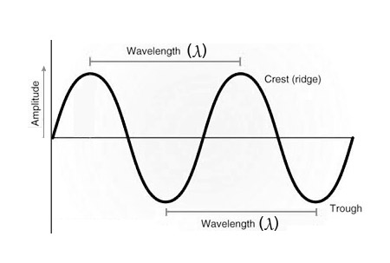
ويتقدم الشعاع الكھرومغناطیسي في صورة حركة موجیة wave motion أي حركة تدفع الشعاع نحو الأعلى upward direction ثم تدفعه نحو الأسفل downward مثل الموجة التي لھا قمة crest و قاع trough .

Slide 7
إن الطول الموجي، هو المسافة بين قمتين متتالين للموجة، وتُقاس تلك المسافة بوحدة المتر، أو كسورٍ منه، والتردد هو عدد الموجات المُتكوِّنة في زمن مُعيّن، ويُقاس عادةً بعدد الدورات في الثانية، أو الهرتز Hz، والطول الموجي الصغير يعني أنّ التردد سيكون أعلى؛ لأنّ دورة واحدة ستكتمل في زمن أقل، وبالمِثل، الطول الموجي الأطول، له تردد أقل؛ لأنّ الدورة ستأخذ وقتاً أطول لتكتمِل.
وتعتمد سرعة الموجة على نوع الموجة ، وعلى طبیعة الوسط الذي تنتقل فیه. بالإضافة إلى التردد، وطول الموجة ومن المعلوم أن الضوء شكل من أشكال الطاقة تكون سرعته في الوسط الواحد ثابتة ومقدارھا في الفراغ 2.9976 x 10¹⁰ cm / sec.

Slide 8
طول موجة الشعاع الكھرومغناطیسي Wavelength (𝜆)
يعبر عن طول الموجة بالمسافة التي تتحركھا الموجة خلال دورة واحدة أي المسافة بین أي نقطتین متناظرتین على مسار الموجة أي بین قمتین متتابعتینtwo successive crests أو بین قاعین متتالیین للموجة two successive trough وتتناسب سعة الموجة amplitude مع عدد الفوتونات ذات الطول الموجي (𝜆) الواحد وتعرف بمربع السعة.

Slide 9
تردد أو ذبذبة الشعاع الكھرومغناطیسي Frequency (ν)
يعبر عن الذبذبة بعدد المنحنیات (الذبذبات) التي تمر على نقطة معینة في الثانیة الواحدة عند تحرك الموجة (أو عدد الدورات التي تحدث في كل ثانیة) ، ويعبر عن وحدة قیاس الذبذبة بالدورة / ثانیة cycle / second أو CPS.
كما تعرف الذبذبة بأنھا: عدد وحدات طول الموجة في مسافة تساوي سرعة الضوء في الثانیة الواحدة أي حوالي2.9976 x 10¹⁰ cm / sec .
كذلك تعرف بأنھا عدد وحدات طول الموجة في مسافة قدرھا واحد سنتیمترا.
والھرتز ھي الوحدة الدولیة لقیاس التردد، واحد ھرتز يكافئ ذبذبة واحدة في الثانیة (دورة واحدة في الثانیة أو ١\ثانیة).

Slide 10
العدد الموجي للشعاع Wave number (ῡ)
يمكن وصف الموجة أيضا بالعدد الموجي وھو عبارة عن معكوس الطول الموجي.
Wave number (ῡ) = 1 / 𝜆 (cm) = cm⁻¹
ولذلك عندما تكون وحدة قیاس طول الموجة سنتیمترا يكون وحدة قیاس العدد الموجي سنتیمترا ⁻¹ .
العلاقة بین سرعة الضوء والذبذبة وطول الموجة:
يمكن إيضاح العلاقة بین سرعة الضوء، والذبذبة ، وطول الموجة بالمعادلة التالیة:
(𝜆) طول الموجة (ν) x التردد (C) = سرعة الضوء
𝜆 = c / ν
والعلاقة بین الذبذبة وطول الموجة علاقة عكسیة تماماً. ويوضح القانون التالي العلاقة بین سرعة الضوء والذبذبة وطول الموجة ومعامل الانكسار (n):
𝜆 = c / ν n
معامل الانكسار: ھو النسبة بین سرعة الضوء في الفراغ الى سرعته في الوسط المعین.

Slide 11
أمثلة محلولة:
١. احسب تردد الموجات التي تبثھا احدى الاذاعات بطول موجي 2.5 سنتیمترا ، اذا علمت أن سرعة الموجات الكھرومغناطیسیة في الثانیة الواحدة ھي 2.9976 X 10¹⁰ سنتیمترا / ثانیة.
الحل
ν = c / 𝜆
ν = 2.9976 X 10¹⁰ cm. sec⁻¹ / 2.5 cm
ν = 1.199 X 10¹⁰ Hz

Slide 12
٢. اذا علمت أن الطول الموجي للضوء الأصفر ھو 0.6 x 10⁻⁶ مترا ، احسب كل من تردد ھدا الضوء الأصفر، والعدد الموجي له ؟
الحل
ν = c / 𝜆
ν = 2.9976 X 10⁸ m. sec⁻¹ / 0.6 X 10⁻⁶ cm
ν = 4.996 X 10¹⁴ Hz
Wave number (ῡ) = 1 / 𝜆 (m) = 1 / 0.6 X 10⁻⁶ = 1.66 X 10⁶ m⁻¹

Slide 13
٣. احسب الطول الموجي للموجات الموقوفة على حبل ، اذا كانت سرعة ھذه الموجات 50 مترا / ثانیة. واحسب تردد ھذه الموجات ، اذا كانت المسافة بین قمة الموجة وقاعھا تساوي 0.6 مترا على التوالي.
الحل
المسافة بین قمة وقاع متتالین = نصف الطول الموجي
𝜆 = 2 X 0.6 = 1.2 m
ν = c / 𝜆
ν = 50 m / 1.2 m
ν = 41.66 Hz

Slide 14
الطيف الكهرومغناطيسي.
يعرِض الإشعاع الكهرومغناطيسي مدى ضخمًا من الأطوال الموجية، والترددات، ويُعرف هذا المدى، بالطيف الكهرومغناطيسي، ويُقسَّم الطيف المغناطيسي عامةً على 7 مناطق، وذلك حسب ترتيب تناقص الطول الموجي، وزيادة الطاقة والتردد، والتسميات الشائعة، هي: الموجات الراديوية، والموجات الصغرية، والأشعة تحت الحمراء، والضوء المرئي، والأشعة ما فوق البنفسجية، والأشعة السينية، وأشعة جاما، وعادةً، ما يتم الإشارة إلى الإشعاع الأقل في الطاقة، مثل: الموجات الراديوية، بالتردد، ويُشار إلى الموجات الصغرية، والأشعة تحت الحمراء، والضوء المرئي، والأشعة ما فوق البنفسجية، بالطول الموجي، ويُشار إلى الإشعاع الأعلى في الطاقة، مثل: الأشعة السينية، وأشعة جاما، على أنّها الطاقة لكل فوتون.

Slide 15
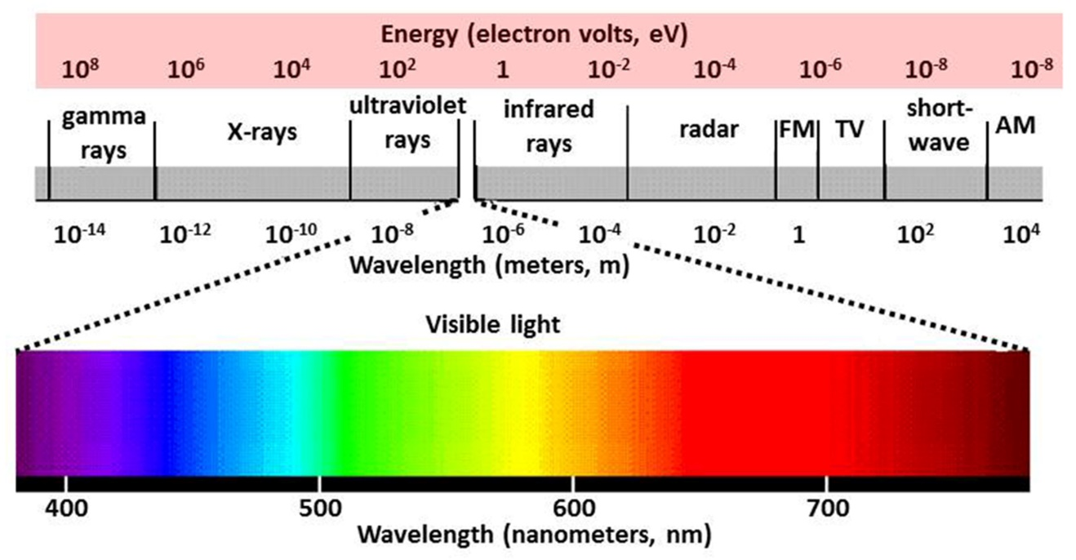

Slide 16
الموجات الراديوية
توجد الموجات الراديوية في المدى الأقل للطيف الكهرومغناطيسي، بترددات تصل إلى 30 جيجاهيرتز أو 30 مليار هيرتز، وأطوال موجية أطول أكبر 10 ميلليمتر. ويُستخدم الراديو بشكل أساسي في مجال الاتصالات التي تتضمن أصواتاً وبيانات ووسائل ترفيهية.
الموجات الميكروية
تقع الموجات الميكروية في نطاق الطيف الكهرومغناطيسي بين الموجات الراديوية والأشعة تحت الحمراء، ولها ترددات بين 3 جيجا هرتز و 30 تريليون/ 30 تيرا هرتز وطول موجي بين 10 ميلليمتر و 100 ميكرومتر. وتستخدم الموجات المكروية في الاتصالات ذات النطاق الترددي العالي، والرادار، وكمصدر حراري لأفران الموجات المكروية المعروفة بأجهزة الميكروويف وأيضاً في تطبيقات صناعية أخرى.

Slide 17
الأشعة تحت الحمراء.
تقع الأشعة تحت الحمراء في نطاق الطيف الكهرومغناطيسي بين الموجات الصغرية، والضوء المرئي، ولديها أطوال موجية تبلغ فيما بين 100 مايكرومتر إلى 740 نانومتر, والأشعة تحت الحمراء غير مرئيةٍ للعين البشرية، ولكننا نشعر بها كحرارة، إذا كانت الكثافة كافية.
الضوء المرئي.
يقع الضوء المرئي، في مُنتصف الطيف الكهرومغناطيسي، بين الأشعة تحت الحمراء، وما فوق بنفسجية، ولها أطوال موجية تبلغ فيما بين 740 نانومتر ، إلى 380 نانومتر، وبشكل عام، يُعرف الضوء المرئي بأنّه الأطوال الموجية المرئية لمُعظم أعين البشر.

Slide 18
الأشعة ما فوق البنفسجية.
تقع الأشعة ما فوق البنفسجية في نطاق الطيف الكهرومغناطيسي بين الضوء المرئي، والأشعة السينية، ولها أطوال موجية تبلغ فيما بين 380 نانومتر ، إلى 10 نانومتر، ويكون الضوء ما فوق البنفسجي، مكوناً من ضوء الشمس، ومع ذلك، فهو غير مرئي للعين البشرية، وبرغم وجود تطبيقات طبية واصطناعية عديدة له ، إلا أنّه يُمكنه تدمير الأنسجة الحية.
الأشعة السينية
تُصنّف الأشعة السينية لنوعين وهما: أشعة سينية خفيفة، وأشعة سينية حادة، تقع الأشعة السينية الخفيفة في نطاق الطيف الكهرومغناطيسي بين الأشعة فوق البنفسجية وأشعة جاما، ولديها ترددات بين 3 x 10¹⁶ و 10¹⁸ هيرتز وأطوال موجية بين 10 نانومتر و 100 بيكومتر. وتقع الأشعة السينية الحادة في نفس نطاق الطيف الكهرومغناطيسي كأشعة جاما، والفرق الوحيد بينهما هو مصدر كل منهما: يتم إنتاج الأشعة السينية من تسريع الإلكترون، في حين تنتج إشعاعات جاما من بواسطة الأنوية الذرية.

Slide 19
إشعاعات جاما
تقع إشعاعات جاما في نطاق الطيف الكهرومغناطيسي فوق الأشعة السينية الخفيفة، ولديها ترددات أكبر من10¹⁸ هرتز وأطوال موجية أقل من 100 بيكومتر، وتدمر هذه الأشعة الأنسجة الحية، مما يجعله مفيداً في قتل الخلايا السرطانية عند استخدامه بجرعات يتم قياسها بدقة في مناطق صغيرة، ومع ذلك، فإن التعرض الغير مضبوط أمر خطير للغاية بالنسبة للبشر.

Slide 20
وفیما يلي بعض التحويلات الحسابیة:
1 nm (nano meter) = 10⁻⁹ m = 10⁻⁷ cm
1 μm (micro meter) = 1 μ (micron) = 10⁻⁶ m = 10 ⁻⁴ cm
1 mμ = 10⁻⁹ m = 10⁻⁷ cm
1 mμ = 1 nm
1 mμ = 10 Aº
1 Aº = 10⁻⁸ cm
1 mμ = 10⁻⁷ cm
1 μ = 10⁻⁴ cm

Slide 21
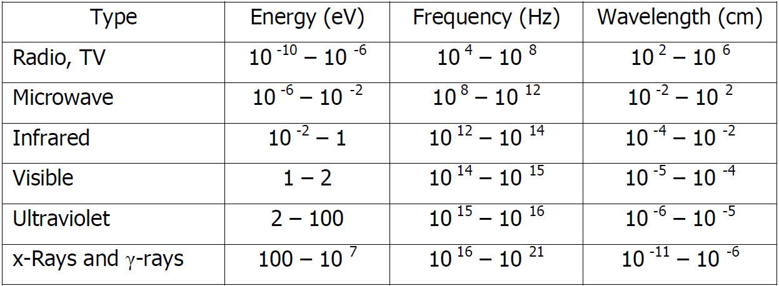
ويمكن ايجاز بعض خصائص الأشعة الكھرومغناطیسیة من ناحیة الطاقة والذبذبة والطول الموجي في جدول التالي:
جدول: خصائص الأشعة الكھرومغناطیسیة

